Slide 1
Программирование Extreme XOS
Кирилл Жуков
Технический директор CEE/CIS/Scandinavia

Slide 2
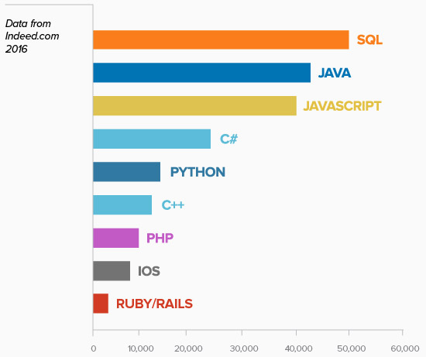
Почему Python?
Эффективный
Быстрый
Распространенный
Многоликий
Легкий в изучении

Slide 3
Ошибки никогда не должны замалчиваться.
Если не замалчиваются явно.
Красивое лучше, чем уродливое.
Явное лучше, чем неявное.
Простое лучше, чем сложное.
Сложное лучше, чем запутанное.
Плоское лучше, чем вложенное.
Разреженное лучше, чем плотное.
Читаемость имеет значение.
Особые случаи не настолько особые, чтобы нарушать правила.
Сейчас лучше, чем никогда.
Notes:
Философия языка
При этом практичность важнее безупречности.
Встретив двусмысленность, отбрось искушение угадать.
Должен существовать один — и, желательно, только один — очевидный способ сделать это.
Хотя он поначалу может быть и не очевиден, если вы не голландец
Хотя никогда зачастую лучше, чем прямо сейчас.
Если реализацию сложно объяснить — идея плоха.
Если реализацию легко объяснить — идея, возможно, хороша.
Пространства имён — отличная штука! Будем делать их побольше!

Slide 4
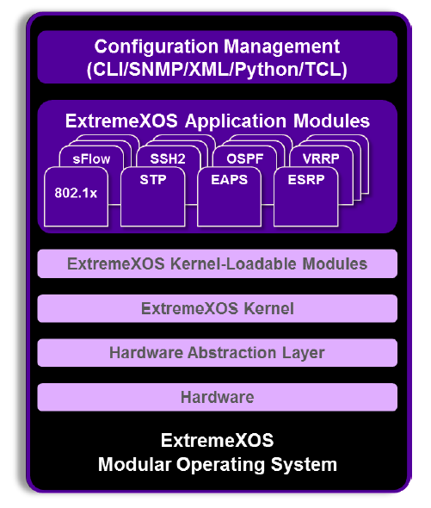
Архитектура EXOS
Northbound API
  - OF, XML, SNMP, CLI, Python
Open SDK
  - XML, C, Python
Event-Driven Agent
  - UPM
Automation
  - TCL, Python
Linux Core
  - Independent processes
Hardware Abstraction Layer
  - Single OS

Slide 5
Поддержка модулей Python
Поддержка самых распространенных модулей Python:
  os
  sys
  socket
  io
  argparse
  и других
Notes:
The os module gives you access to operating system depend functionalities.
The sys module is a system specific module. As stated in the Python documentation: “It provides access to some variables used or maintained by the interpreter and to function that interacts strongly with the interpreter.”
Using socket, you can create a network socket to establish a communication between devices. The socket module supports IPv4, IPv6, UDP, TCP and UDS for the most popular ones.
The io module is related to file management and anything else related to typical input/output mechanism.
The argparse module is described in the System Arguments section.

Slide 6
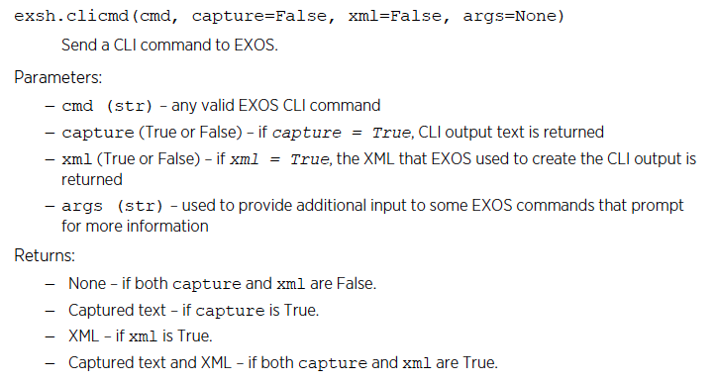
Модули EXOS CLI: exsh

Slide 7
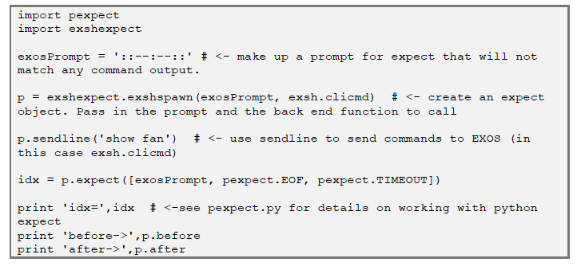
Модули EXOS CLI: exshexpect
adsasd
Notes:
It may be desirable to interact with EXOS using expect scripting functionality. The Python community offers a pexpect.py module that can provide this capability. The home page for pexpect can be found at: http://pexpect.readthedocs.org/en/latest/
EXOS uses pexpect.py version 3.2. Documentation can be found at: https://pypi.python.org/pypi/pexpect/
The pexpect.py module provides interfaces to run interactive shell commands and to process the results through expect like functions. The challenge with exsh.clicmd() is that it is a synchronous call and not a separate process.
The exshexpect.py module was developed to provide a wrapper for pexpect.py that interfaces to exsh.clicmd().

Slide 8
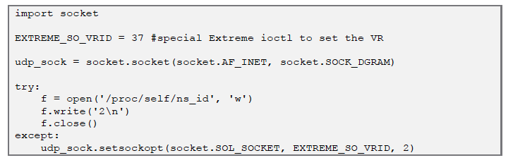
Использование socket

Slide 9
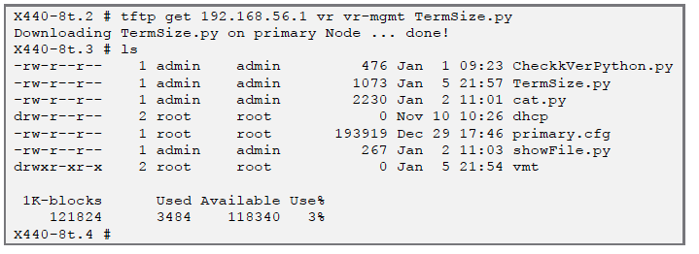
Инсталляция скриптов Python
Использование встроенного редактора vi
Копирование готовых скриптов по TFTP:

Slide 10
Запуск скриптов
Традиционная для $TCL-скриптов команда load script <script>
Новая команда run script <script>:

Slide 11
Добавление внешних модулей
Вы можете добавить любой внешний модуль, если он требуется для Вашего скрипта, инструкцией:
import <module>
Для этого достаточно скопировать сам модуль и файл конфигурации на коммутатор по TFTP:

Slide 12
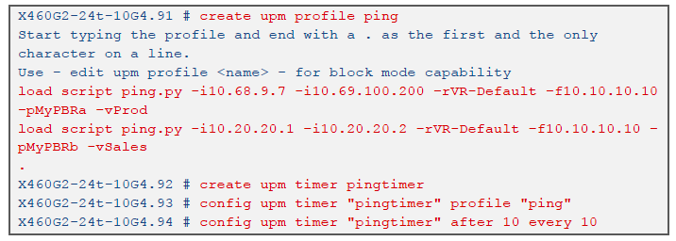
Python + EXOS UPM

Slide 13
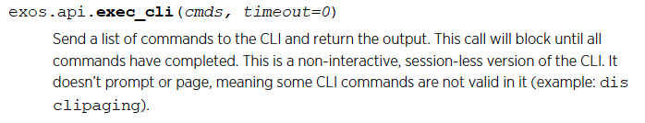
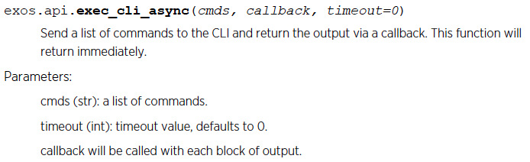
Синхронные и асинхронные вызовы

Slide 14
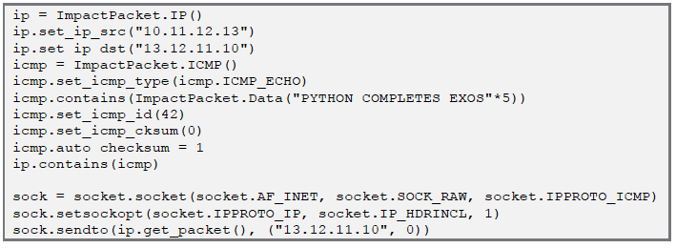
Манипуляции с Data Plane и Impacket

Slide 15
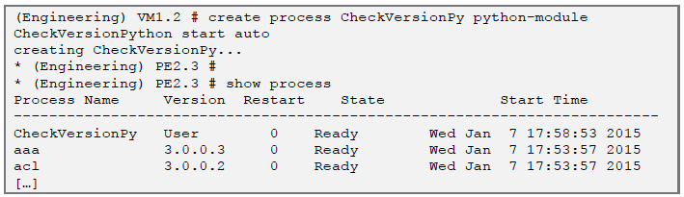
Запуск скрипта в качестве процесса (демона)

Slide 16
Возможности для разработчиков
Python-based SDK
  Разработка и лицензирование модулей XMOD
  Возможности:
    Перехват, изменение и отправка пакетов в Data Plane устройства
    Взаимодействие с EXOS data model как с реляционной БД
    Использование EXOS CLI, отправка команд, интерактивное управление
    Поддержка модулей Python, включая socket, io, threading
Northbound Interfaces
  NETCONF, RESTful, SOAP, OVSDB, и др.

Slide 17
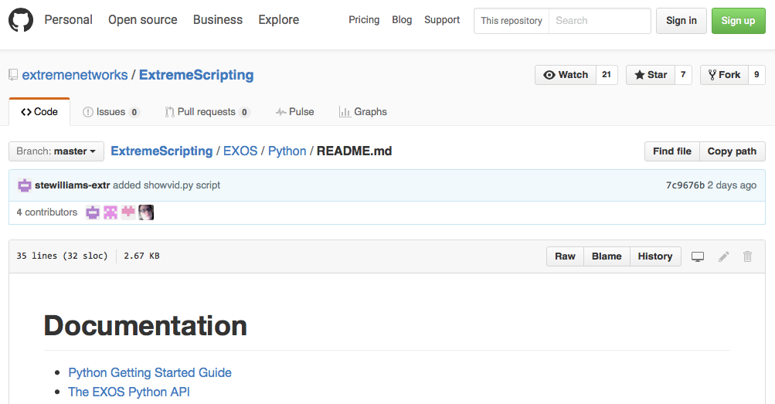
GitHub

Slide 18
Поддержка JavaScript Object Notation RPC
Использование HTTP/HTTPS для транспорта
Отсылка CLI команд
Отсылка Python скриптов
Получение результатов в JSON формате

Slide 19
show port 1 statistics - CLI
ExtremeSwitch # show port 1 statistics no-refresh
Port Link Tx Pkt Tx Byte Rx Pkt Rx Byte
State Count Count Count Count
===================================================================
Internet A 49424 21355980 53780 66789198
===================================================================
> indicates Port Display Name truncated past 8 characters
Link State: A-Active, R-Ready, NP-Port Not Present, L-Loopback

Slide 20
show port 1 statistics - JSON
{
"show_ports_stats": {
"dot1dTpPortInDiscards": 0,
"dot1dTpPortInFrames": 53903,
"dot1dTpPortMaxInfo": 1500,
"dot1dTpPortOutFrames": 9707,
"linkState": 1,
"port": ”Internet”,
"portList": 1,
"portNoSnmp": 1,
"rxBcast": 0,
"rxByteCnt": 66789198,
"rxMcast": 6191,
"rxPktCnt": 53780,
},
"status": "SUCCESS"
}

Slide 21
Поддержка XMPP
XMPP – eXtensible Messaging and Presence Protocol
Возможность обмена сообщениями между коммутаторами напрямую
Сообщения о статусе устройств
Использование в скриптах
Notes:
We developed a Pyton App (15.7+) that do something like that. It runs on several switches and they communicate directly one each other. They exchange port states, so that remote switches can take local action when specific ports go down (or Up). This is still through SNMP. With 21.x we have XMPP available, so that could be a way to enhance that? No NMS required in that case.
XMPP automatically discovers its peers to establish a management communications ‘bus’
Future applications can attach to the management ‘bus’ and communicate with their counterpart on other switches forming a distributed application system that may be centrally managed
Beyond provided providing the inter switch management communications service, the initial XMPP capability can:
Distribute CLI commands across multiple switches.
E.g. Create a VLAN across a cluster of switches originated from a single mgmt. interface.
Push files ‘sideways’. Files can be distributed from a central switch to other switches in a cluster.
E.g. application deployment is downloaded to a single switch then pushed to all other switches. Customer does not need to update each switch individually as new applications or updates are made available.
These capabilities are available for future applications to use, as they are developed.

Slide 22
Анонс новых моделей коммутаторов

Slide 23






Семейство коммутаторов 10/40Gb
X620
X670-48x
X670V-48t
X670-G2-48x
X670-G2-72x
X770
16 & 10 x 10Gb
48 x 10Gb Ports
64 x 10Gb Ports
64 x 10GbPorts
72 x 10Gb Ports
104 x 10Gb Ports
SFP+ & 10GBASE-T
LAN Edge/Aggregation
Enterprise modular systems
Compact 10Gb edge systems
48 port 10Gb
Campus Edge
Data Center
10Gb ToR switch
Data Center Leaf/
Edge switch
40Gb uplinks
10Gb ToR
Leaf edge switch
Low Latency
PTP
High density 10Gb
Leaf edge switch
10Gb speed ToR
Low Latency
PTP
High density 40Gb
Spine aggregation
40Gb speed ToR
Low Latency
PTP
Fixed Stackable 10Gb/40Gb Switches
Масштабируемость и функциональность

Slide 24
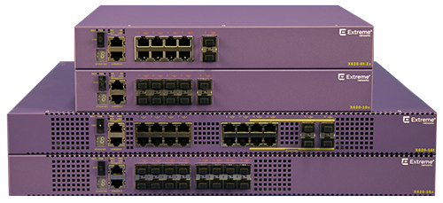
ExtremeSwitching X620 10Gb Edge Switch
Позиционирование
  Системы хранения
  Небольшой ЦОД
  Уровень доступа SP/LAN
10 портов: фиксированный БП
  Компактный: 30.48cm x 26.2cm x 4.3cm
  X620-10x – 10 x 1/10Gb SFP+
  X620-8t-2x – 8 x 1/10GBASE-T и 2 порта 1/10Gb SFP+
  Внешний резервный БП
16 портов: модульный БП и вентилятор
  X620-16x - 16 x 1Gb/10Gb SFP+
  X620-16t - 12 x 1Gb/10GBASE-T and 4 x 1Gb/10GBASE-T/10Gb SFP+ combo
  Hot swappable БП и вентилятор

Slide 25
ExtremeSwitching Industrial Switch
Четыре модели:
4 и 8 портов 10/100 или 10/100/1000
2 или 4 порта 100FX/SFP
Поддержка 802.3at PoE+
Двойной ввод 48VDC
-40⁰C - 75⁰C
Монтаж на DIN-рейку
Поддержка Storm-control, port-security, VLAN, QinQ, 802.1x, кольцевые топологии
Управление через CLI, Web, SNMP
MAC: 8K
Notes:
48-port or 24-port Gigabit
Ethernet models
• 4 ports of SFP+ 10GbE/1GbE or 4
ports of SFP 1GbE on front faceplate
• All configurations Non-blocking
full duplex
• Copper and PoE-Plus models
• Built-in 21Gbps stacking ports
on rear panel for all models
(SummitStack-V84)
• Optional SummitStack-V 40 Gbps
stacking across two 10Gb
front-panel ports
Secure Network Access through
Role-based policy or Identity
Management
• Front-to-Back airflow
• Modular PoE power supplies
• 850W of PoE-Plus budget with 1 PSU
• 1440W of PoE-Plus Budget with
2 PSUs
• Y.1731 OAM Measurements in
hardware for accuracy
• Energy Efficient Ethernet –
IEEE 802.3az

Slide 26
Спасибо!

